Slide 1
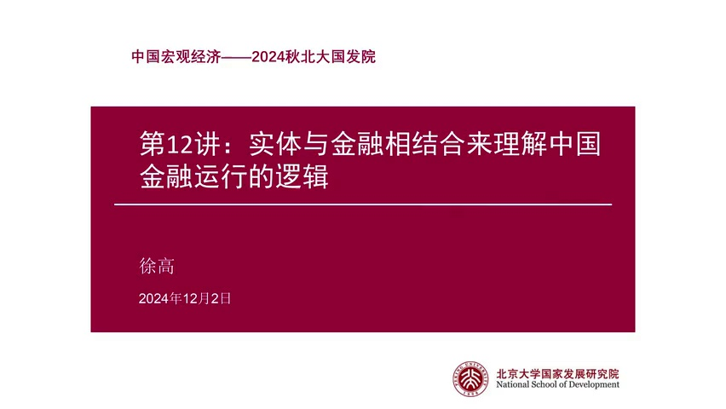

Slide 2
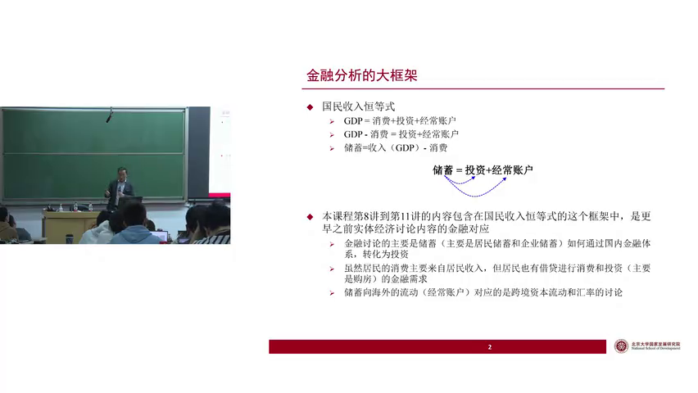
Notes:
1. 通过变形GDP定义中的储蓄等于投资加进账户的公式，解析了储蓄在国内投资与对外经常账户顺差中的分配，揭示了金融本质为储蓄转化的过程，强调了实体经济状况对储蓄行为的影响。
2. 分析了中国储蓄过剩的经济现象，指出收入分配结构导致企业与居民储蓄割裂，消费不足，储蓄过剩，形成了较高的储蓄向投资转移的势能。
3. 比较了中美日德四国储蓄与投资占GDP比重，中国储蓄高于投资，美国储蓄最低，日本和德国居中，说明不同储蓄投资状况决定了各国金融体系的结构与特性。
4. 对比了中美日德四国M2与GDP比例，中国与日本M2增速高于美国和德国，反映了货币创造量的差异，暗示了货币增长对经济的不同影响。
5. 强调了储蓄向投资转化过程中，金融体系作为桥梁的重要性，以及储蓄、投资、货币创造等要素在不同国家经济中的独特作用与联系。

Slide 3
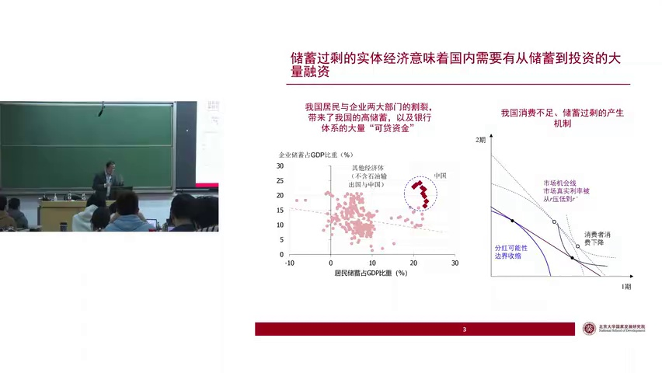

Slide 4
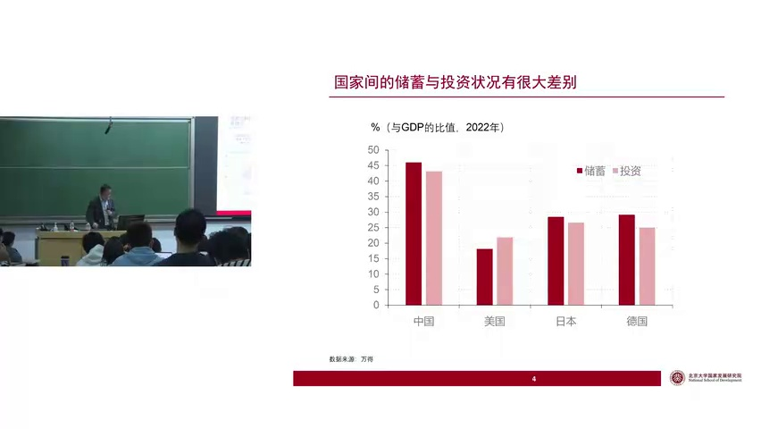

Slide 5
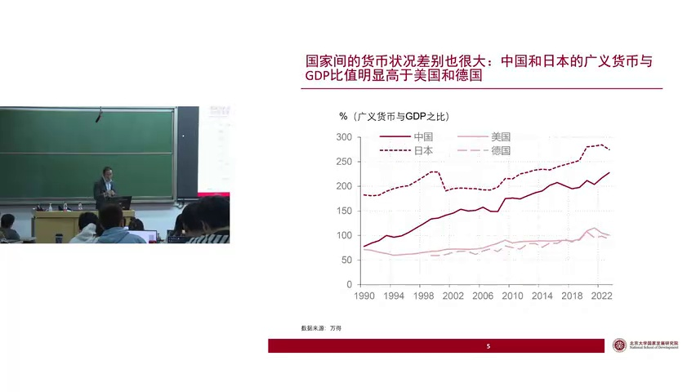

Slide 6
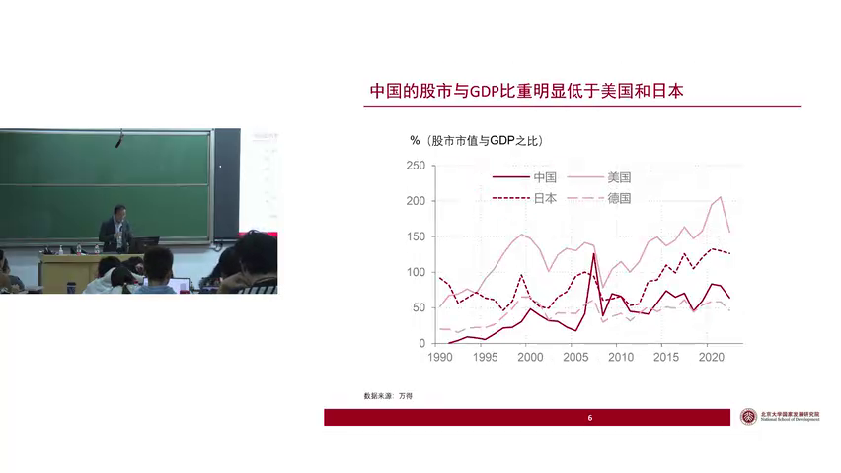
Notes:
1. 美国股市市值与GDP比重最高，日本次之，德国和中国相对较低，反映出中美融资结构的显著差异。
2. 中国融资结构以银行贷款和债券为主，广义货币派生较多，股票市场融资占比较低。
3. 美国融资结构中，股市融资占比远高于中国，投资者持续参与，融资结构差异明显。
4. 中国社会融资中，银行贷款占比约60%，债券融资占比约40%，银行信用派生较多。
5. 中美融资结构差异导致两国经济运行模式存在本质区别，中国货币派生和银行信用作用显著。

Slide 7
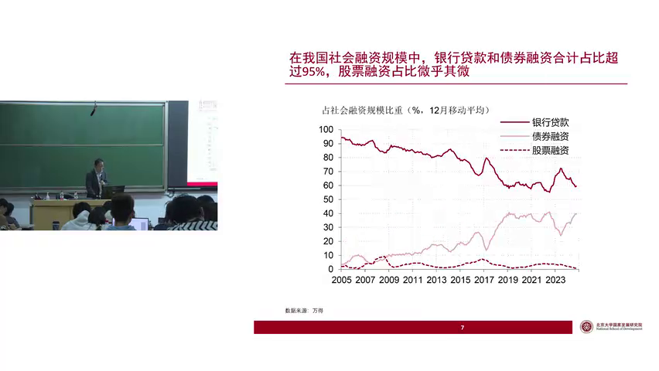
Notes:
1. 中国的融资结构以债权型融资为主，这与实体经济的失衡密切相关，尤其是企业向居民分红较少的现状。
2. 股票融资在社会融资中的比重在过去八年显著下降，今年前11个月仅占7%，反映出融资结构的转变。
3. 实体经济失衡，特别是消费不足，是导致债权型融资主导的融资结构形成的关键因素。
4. 中国企业的可支配收入，即利润，主要来源于非金融企业，这在资金流量表数据中有所体现。
5. 融资结构的形成并非偶然，而是与中国经济的实体结构失衡有着直接的因果关系。

Slide 8
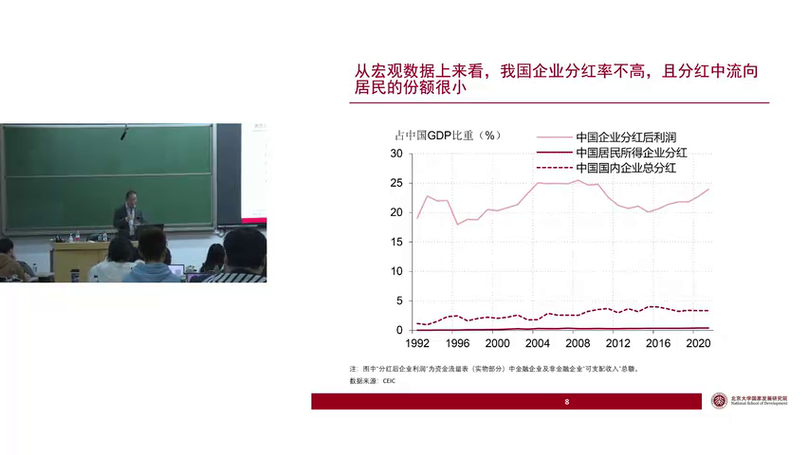
Notes:
1. 企业的分红后利润约占GDP的25%，而总分红额仅占GDP的3%多，显示利润向居民的直接分配比例较低。
2. 真正流向居民的分红仅占GDP的0.4%，表明企业利润分配给居民的比例极小，经济成果分配存在不均衡。
3. 美国企业利润（分红前）占GDP比重约为12%，与中国的数据形成对比，反映出不同经济体中企业利润占经济比重的差异。
4. 对比中美两国数据，可以看出中国企业在利润分配给居民的比例上远低于美国，提示经济结构和分配机制的差异。
5. 这些数据反映了不同国家在企业利润分配、居民收入获取以及经济结构上的显著差异，值得深入研究和政策调整。

Slide 9
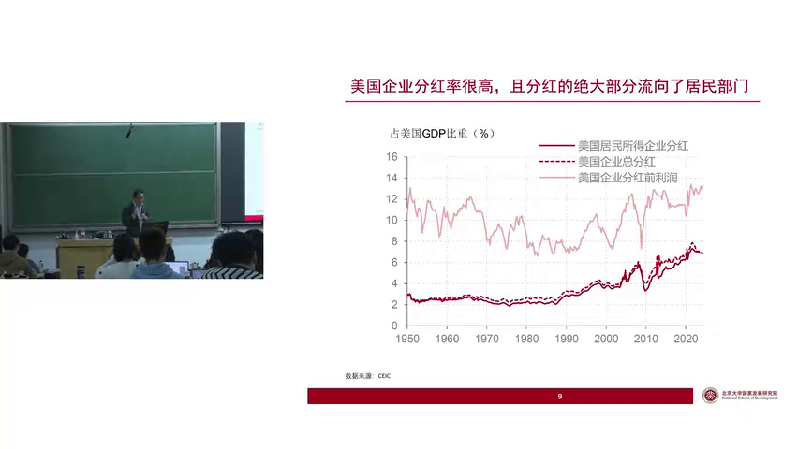
Notes:
1. 中国企业的分红前利润占比约为28%，分红后利润占比为25%，且分红中流向居民的部分仅占10%几，显示出与美国企业的显著差异。
2. 美国企业分红占经济比重较高，约7%，其中大部分流向居民，几乎等同于企业总分红，体现了所有制结构的不同。
3. 中国企业的分红规模较小，且分红中流向居民部门的比例更低，这与中国所有制结构，特别是国企全民所有但普通民众不直接持股的现状有关。
4. 分析指出，中国分红流向的差异主要源于所有制结构的不同，导致普通民众无法直接从国企分红中获益。
5. 对中国企业分红流向的拆分揭示了宏观市场差异，强调了所有制结构对分红流向和规模的影响。

Slide 10
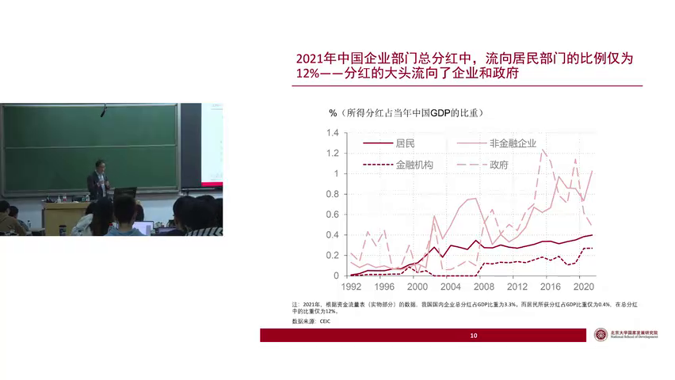
Notes:
1. 2021年中国企业部门总分红中，仅12%流向居民部门，显示了分红分配的不均衡性，大部分资金被企业、政府和金融企业所吸纳。
2. 分红大头流向企业和政府，反映了中国经济发展中企业和政府在资金分配中的主导地位，以及金融企业的参与。
3. 这一事实揭示了中国经济结构中，居民收入分配相对较低的现象，可能影响消费能力和经济的内需驱动。
4. 企业部门的分红分配模式，可能影响到居民部门的财富积累和消费能力，对经济的可持续发展构成挑战。
5. 分红流向的结构，提示政策制定者需关注收入分配的均衡性，以促进经济的全面、协调和可持续发展。

Slide 11
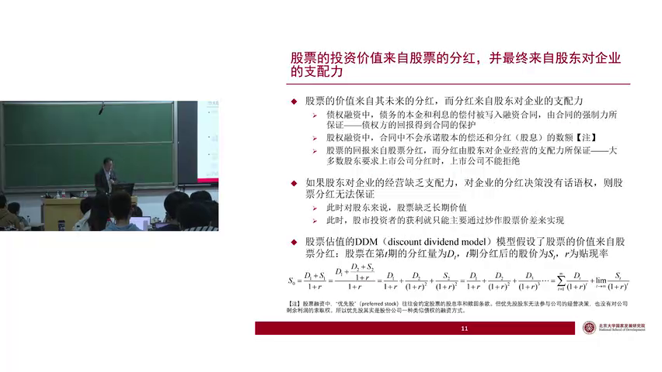
Notes:
1. 股票的价值来源于未来分红，而分红预期基于股东对上市公司的支配力和话语权。
2. 普通股股东没有固定分红承诺，其权益依赖于对公司经营的影响力。
3. 优先股虽有固定股息承诺，但其性质更接近债权融资，且股东无投票权。
4. 股票估值模型DDM强调未来分红的现值总和，但分红预期需基于股东对公司的话语权。
5. 若股东无法影响公司分红决策，股票价值将大幅降低，甚至成为无价值的废纸。

Slide 12
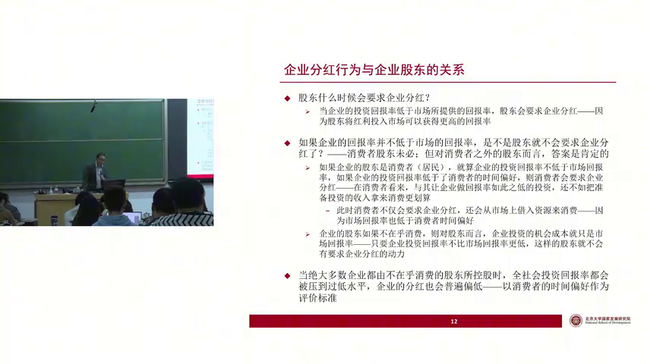
Notes:
1. 股东要求企业分红主要基于企业投资回报率低于市场回报率，或是股东作为消费者的时间偏好高于企业回报率，即使企业回报率高于市场水平。
2. 对于不消费的股东，如国家或企业股东，只要企业投资回报不低于市场回报率，他们通常不会要求分红，倾向于让企业继续投资。
3. 当大多数企业股东为不消费的主体时，全社会投资可能过度，导致投资回报率被压低，企业可能过度投资而分红不足。
4. 在中国，由于大量存在国有企业和一股独大的民营企业，普通消费者难以成为大股东，导致企业分红政策可能更偏向长期投资而非短期消费回报。
5. 消费者作为小股东，在企业决策中缺乏影响力，即使他们可能期望更高的分红以满足个人时间偏好和消费需求。

Slide 13
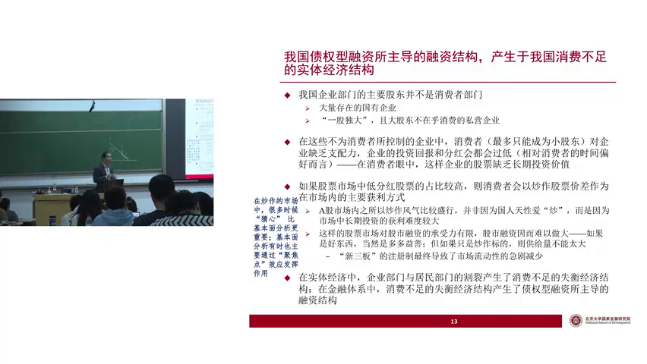
Notes:
1. 大股东偏好与小股东预期不一致，导致上市公司分红政策难以满足散户投资者对长期稳定收益的需求，影响股票的长期投资价值。
2. 中国A股市场因缺乏长期投资价值，投资者被迫通过炒作价差获利，形成市场炒作之风，限制了股市融资规模和吸引力。
3. 新三板注册制下企业上市过多，导致股票供给过剩，市场缺乏流动性，进一步证明炒作标的数量限制了股市融资能力。
4. 实体经济结构失衡，消费不足与储蓄过剩现象，反映在金融市场表现为股票缺乏分红预期，推动债权融资成为主导。
5. 中国债权融资主导的现状与实体经济结构失衡密切相关，去杠杆政策需区分不同层面的杠杆问题，以实现经济金融的健康发展。

Slide 14
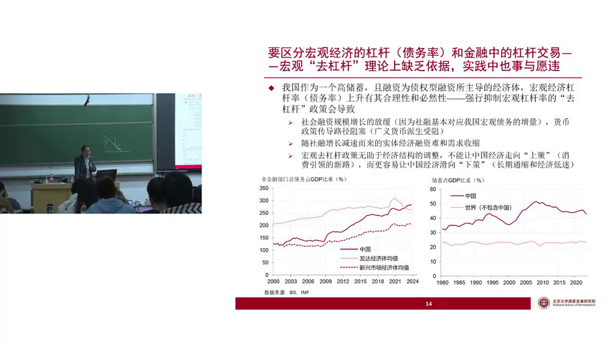
Notes:
1. 宏观经济高杠杆率，即债务率，是中国非金融部门债务占GDP比重高达280%，且持续上升，但需结合高储蓄率理解，储蓄率中国为43%，远高于全球平均22%。
2. 去杠杆政策通过抑制社融增长，影响实体经济融资需求，可能导致经济增长减速和有效需求收缩，而非化解风险。
3. 中国储蓄过剩的实体经济发展模式必然伴随债权型融资结构，导致债务规模上升，此为合理且必要，需接受储蓄向投资流动。
4. 抑制储蓄向投资流动的去杠杆政策，可能引发有效需求不足，经济增长减速，经济低迷，与消费引领新路背道而驰。
5. 宏观杠杆不应盲目去化，需深入分析，避免人为造成长期通缩和经济低迷，下一讲将对此进行进一步探讨。

Slide 15
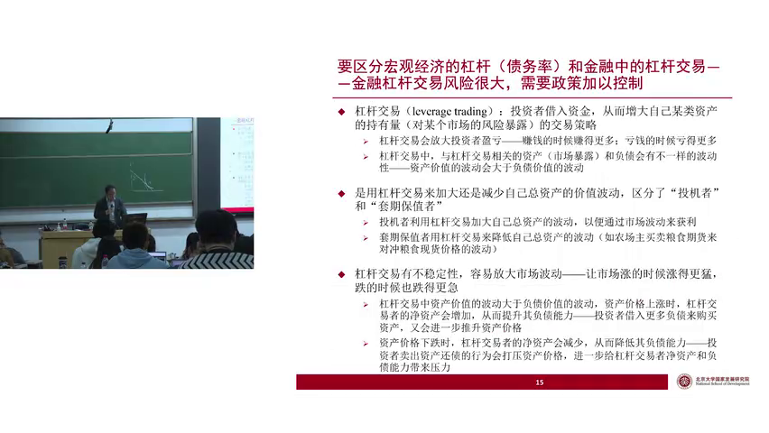
Notes:
1. 杠杆交易通过借入资金放大投资者对资产的持有量，从而放大盈亏，增加了市场波动性，需要政策控制。
2. 杠杆交易可用于套期保值，通过制造相反波动来对冲资产价格风险，如农场主利用期货市场对冲粮食价格波动。
3. 杠杆交易在股价上涨时，可增强投资者负债能力，形成顺周期行为，加剧市场波动；股价下跌时，可能导致强制平仓，进一步加剧下跌。
4. 中国2015年股灾显示，过度杠杆交易会导致市场剧烈波动，对金融市场稳定构成威胁，需加强监管。
5. 区分投机者与套期保值者的关键在于杠杆交易是否用于降低总资产波动，而非单纯放大波动，影响投资策略选择。

Slide 16
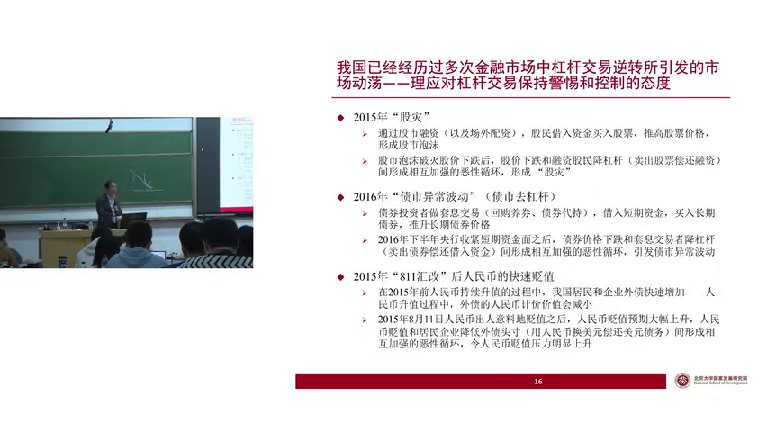
Notes:
1. 2015年股市通过杠杆交易形成自我强化上涨趋势，随后泡沫破灭导致踩踏式下跌，20个交易日跌30%。
2. 2016年债市异常波动源于债券投资者在资金收紧时卖出债券偿还债务，形成踩踏式下跌，央行主动引导去杠杆。
3. 811汇改后人民币快速贬值，外汇负债价值上升促使市场参与者卖出人民币偿还美元负债，引发汇率波动。
4. 杠杆交易在金融市场多次引发踩踏式下跌，如2024年春节前股市急跌和去年债券市场去杠杆导致理财净值倒退。
5. 杠杆交易与宏观杠杆率概念不同，混为一谈易造成逻辑漏洞，需警惕并控制杠杆交易风险以维护金融体系稳定。

